Slide 1


Slide 2


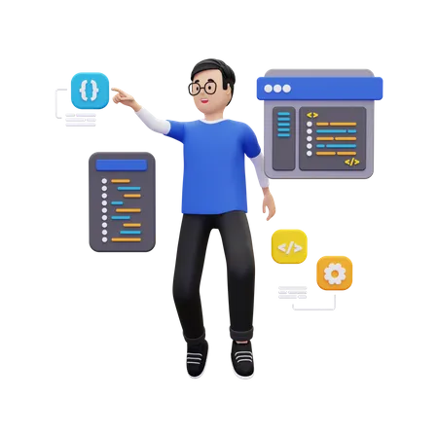
WEB DEVELOPMENT

Slide 3

3

Slide 4
FRONT-END
BACK-END

Slide 5
FRONT-END
+
BACK-END
=
FULL-STACK
5

Slide 6



front-endfront-end
front-endfront-end
front-endfront-end
front-endfront-end
front-endfront-end
front-endFront-end
front-endfront-end
front-endfront-end
6

Slide 7

Veb-saytın strukturunu
yaradır
7

Slide 8

Web saytı
dizayn edir
8

Slide 9
Veb-saytı
interaktiv edir
9

Slide 10
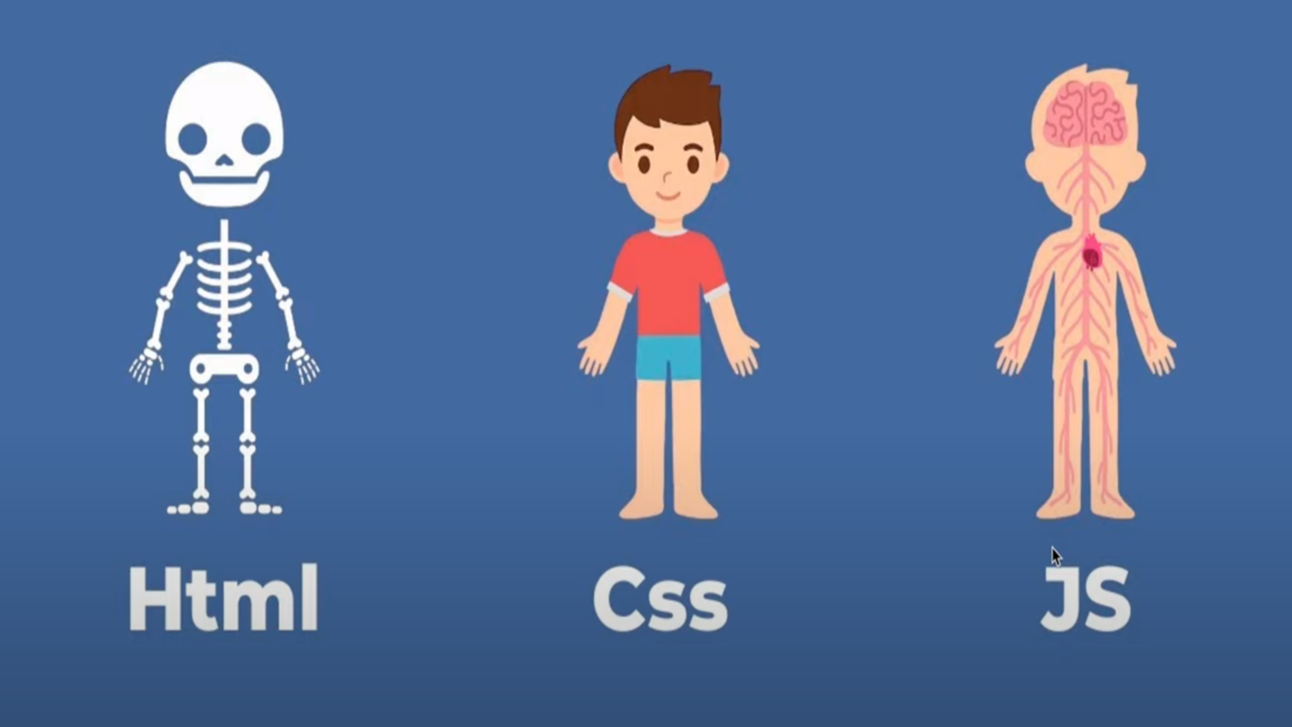

Slide 11
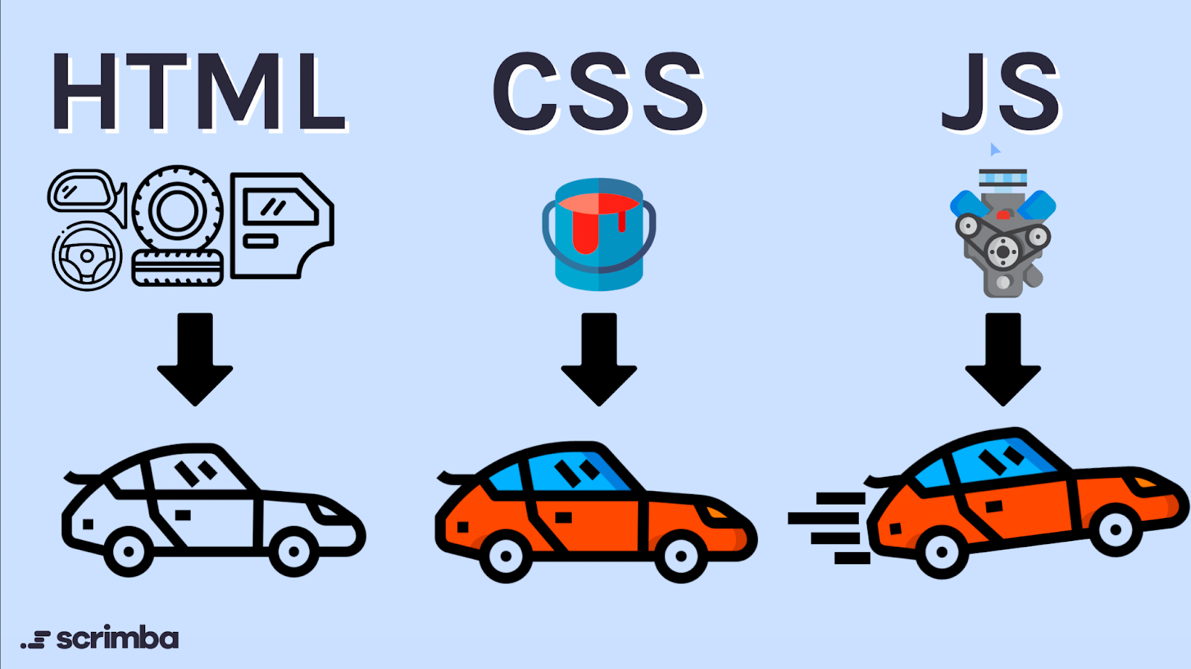

Slide 12
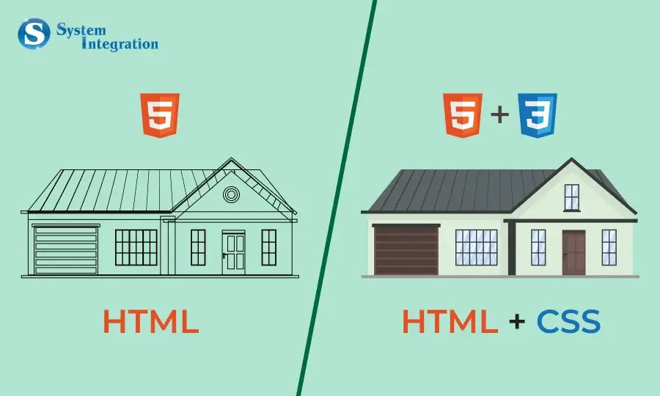

Slide 13
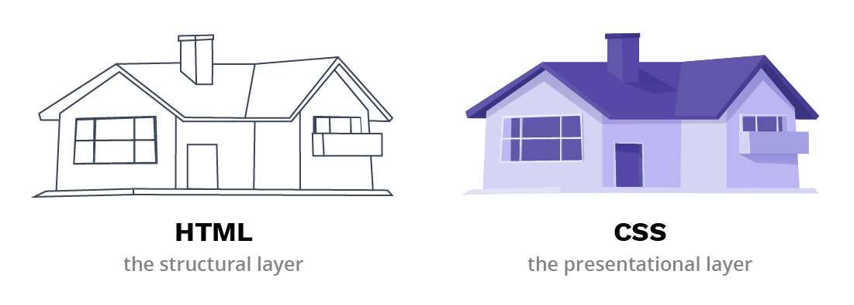
13

Slide 14
back-endbackendback
back-endbackendback
Proqramlaşdırma
dili
Verilənlər bazası
back-endbackendback
back-endbackendback
back-endbackendback
back-endbackendback
back-endbackendback
14
back-endbackendback

Slide 15



Slide 16
